Slide 1
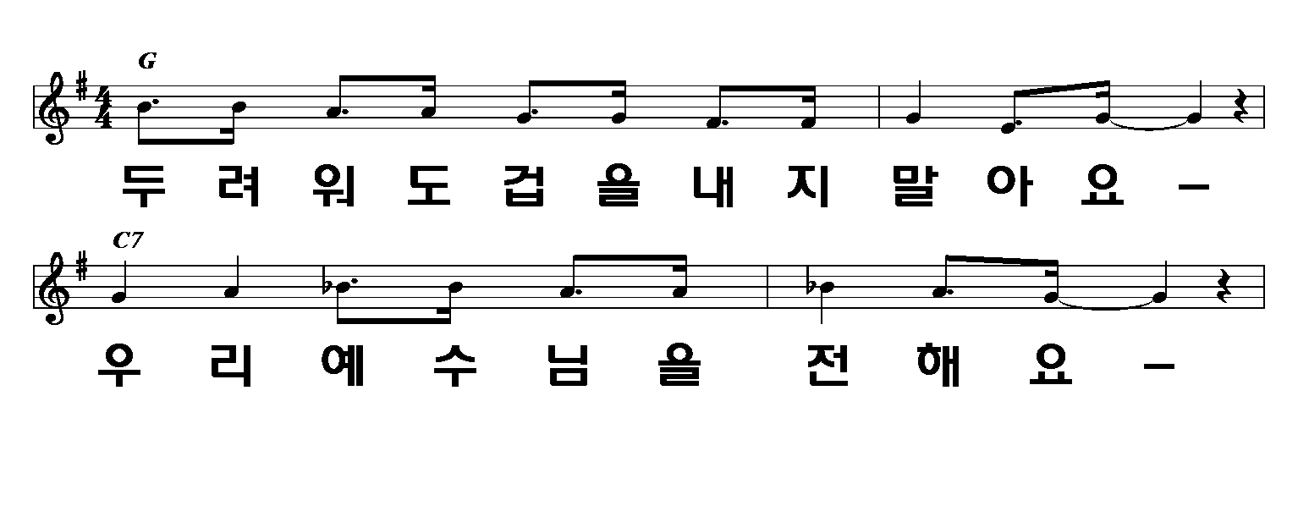
슈퍼스타 예수
1/6

Slide 2
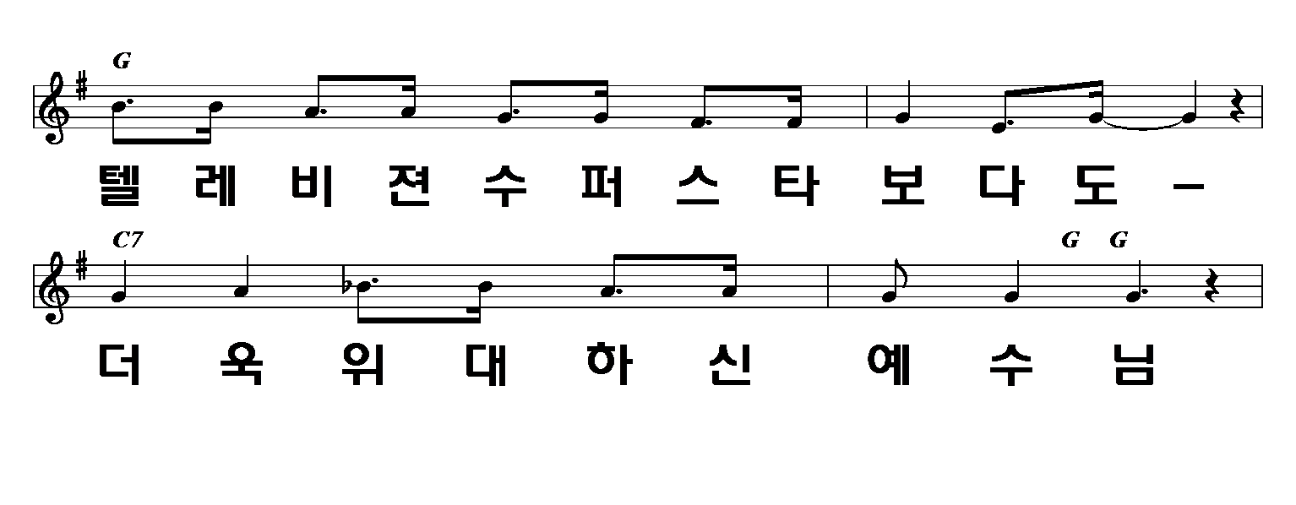
슈퍼스타 예수
2/6

Slide 3
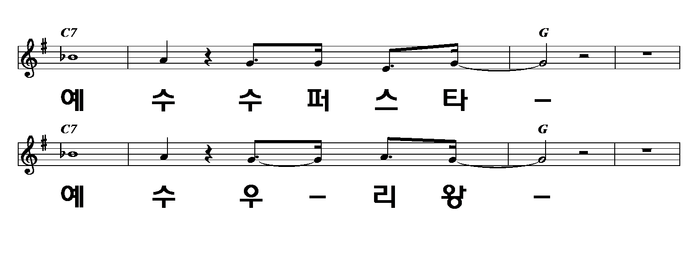
슈퍼스타 예수
3/6

Slide 4
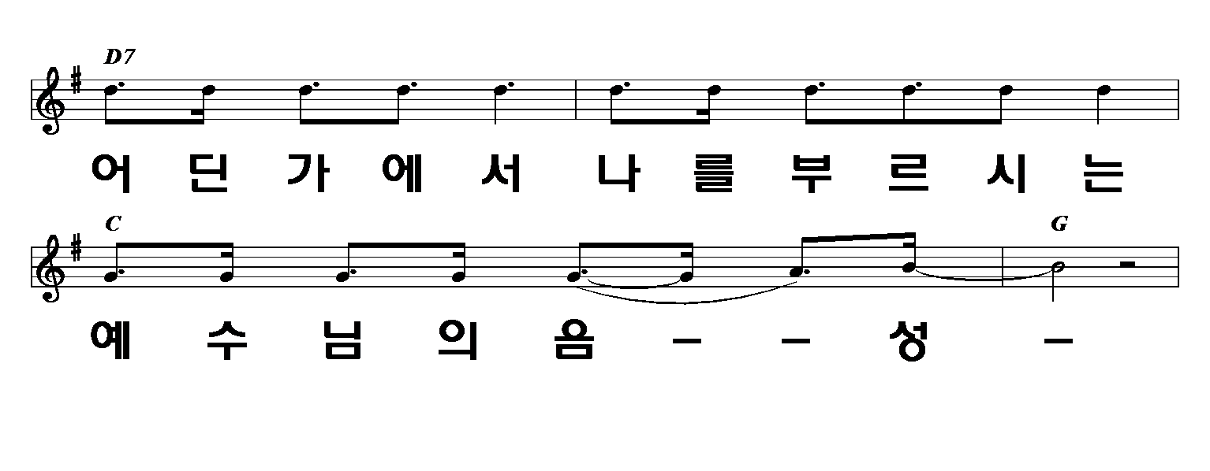
슈퍼스타 예수
4/6

Slide 5
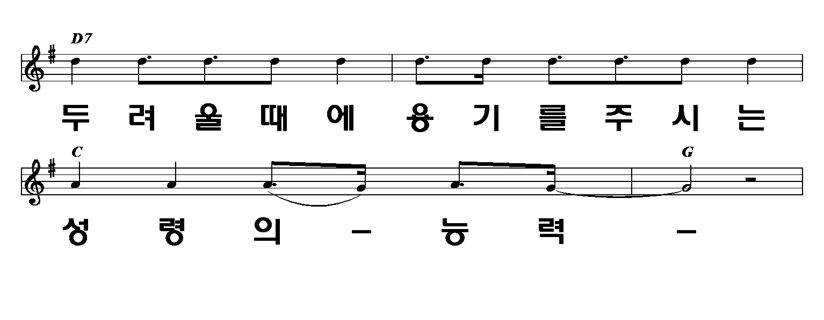
슈퍼스타 예수
5/6

Slide 6
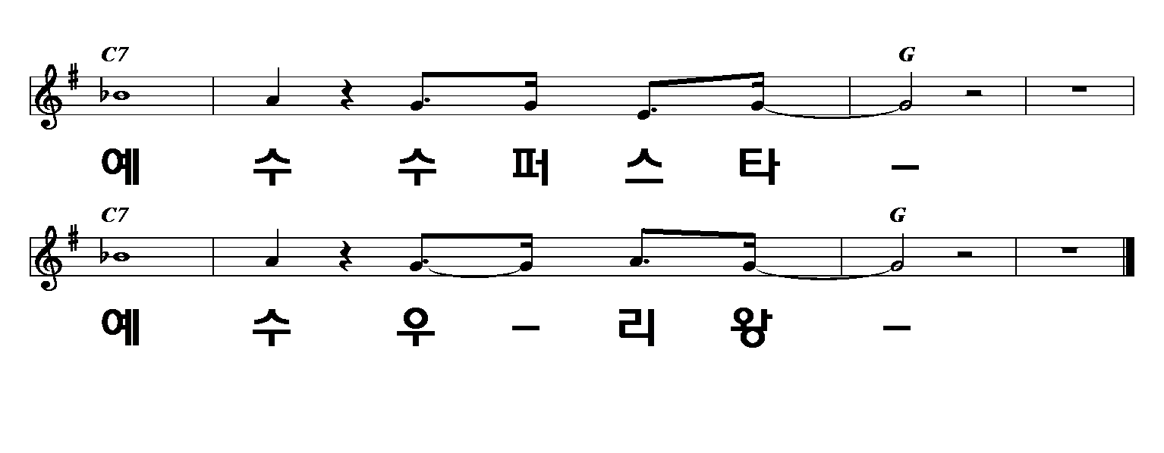
슈퍼스타 예수
6/6

